Slide 1
第3章 情報の伝達と通信

Slide 2
暗号
平文: 元のデータ。第三者に読まれたくないもの
「明日のランチはね…」
暗号文: 変換後のデータ。盗聴されても平文を(簡単には)取り出せない。
「嘯囮嗷囂圄圓倬埃圉囿…」
暗号化: 平文から暗号文を作成すること
復号: 暗号文から平文を取り出すこと
鍵: 暗号化や復号の際に用いられるデータ

Slide 3
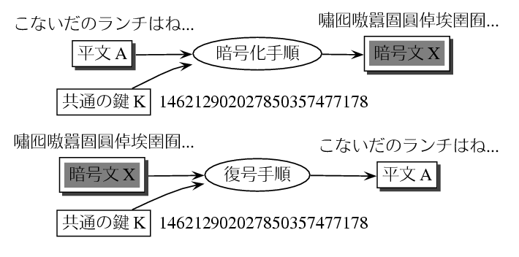
共通鍵暗号
一つの鍵で暗号化と復号化の両方を行うモデル
鍵を秘密に保つ必要がある
Notes:
○「一つの鍵で～」の部分を竹内先生のスライドを参考に改変

Slide 4
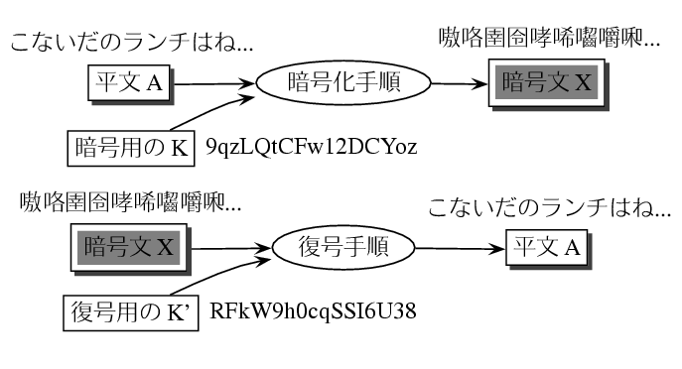
公開鍵暗号
暗号化の鍵を公開し，復号化の鍵を秘密にする方法
Notes:
○竹内先生のスライド

Slide 5
デジタル署名と検証
Notes:
○竹内先生のスライド．タイトルに「デジタル」をつけた

Slide 6
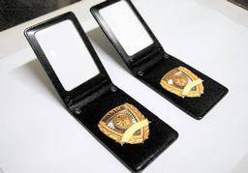
鍵を渡さずに鍵を持っていることを証明する
チャレンジ・レスポンス
確認する人がランダムに選ぶ
q843fjf8e374343
証明する人
q843fjf8e374343
確認する人
ICカード学生証
Notes:
○山口先生スライド

